Slide 1
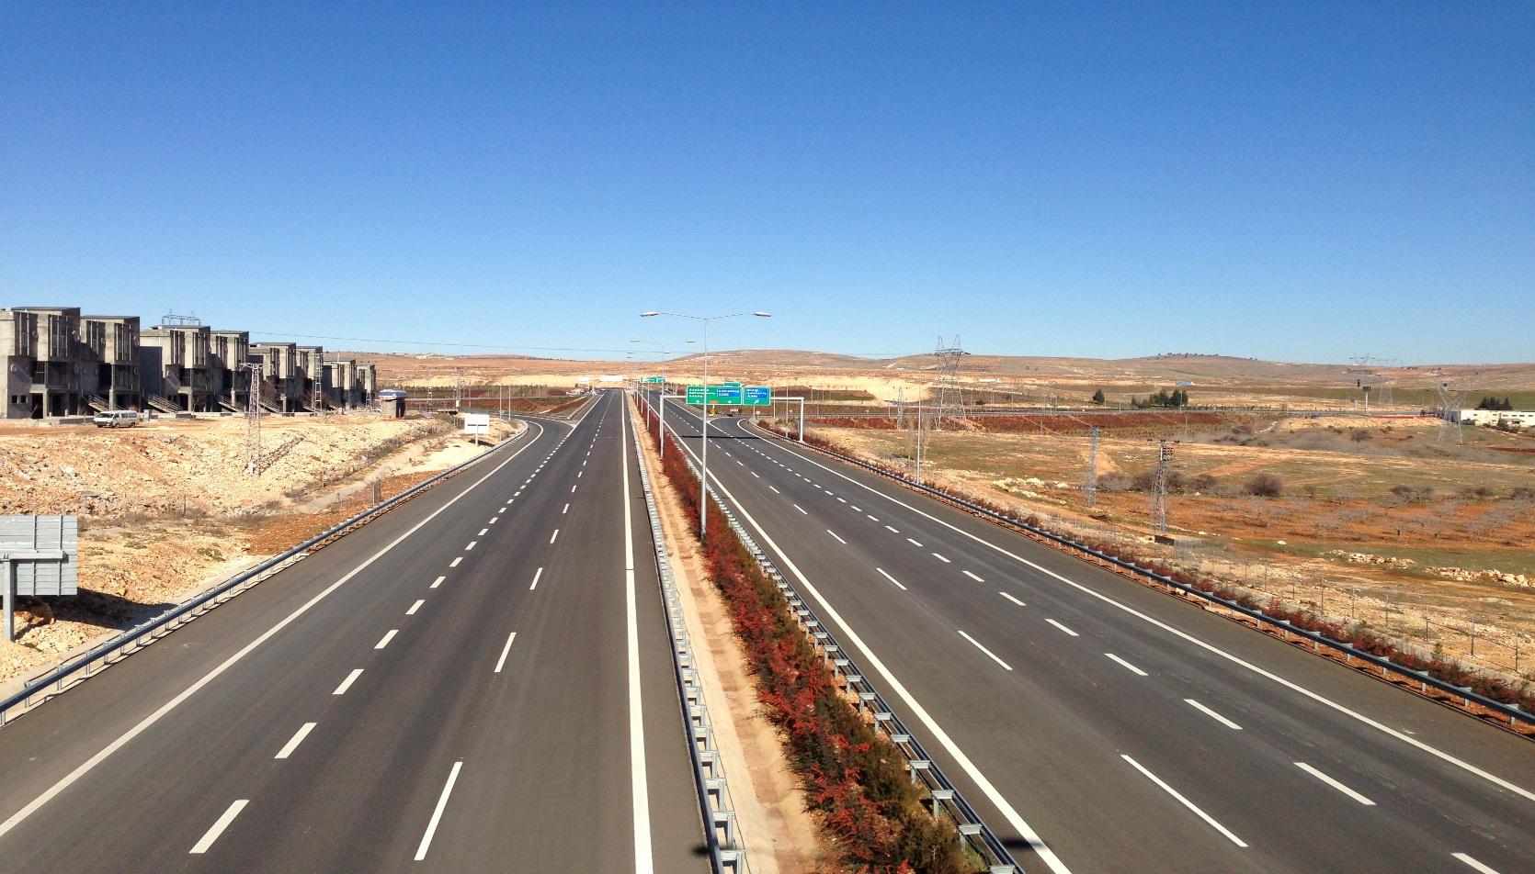
KARAYOLLARI GENEL MÜDÜRLÜĞÜ
5.BÖLGE MÜDÜRLÜĞÜ
KARAYOLLARI 5. BÖLGE MÜDÜRLÜĞÜ
K
G
M
KİLİS
İL SUNUMU
26.01.2018

Slide 2
KARAYOLLARI GENEL MÜDÜRLÜĞÜ
5.BÖLGE MÜDÜRLÜĞÜ
KARAYOLLARI 5. BÖLGE MÜDÜRLÜĞÜ
K
G
M
TOPLAM PROJE SAYISI 6
TOPLAM PROJE TUTARI 315.979.000 TL
ÖNCEKİ YILLAR HARCAMASI 73.811.000 TL
2017 YILI ÖDENEĞİ 5.990.000 TL
DÖNEM SONU YAPILAN HARCAMA 15.065.000 TL
PARASAL GERÇEKLEŞME %252

Slide 3
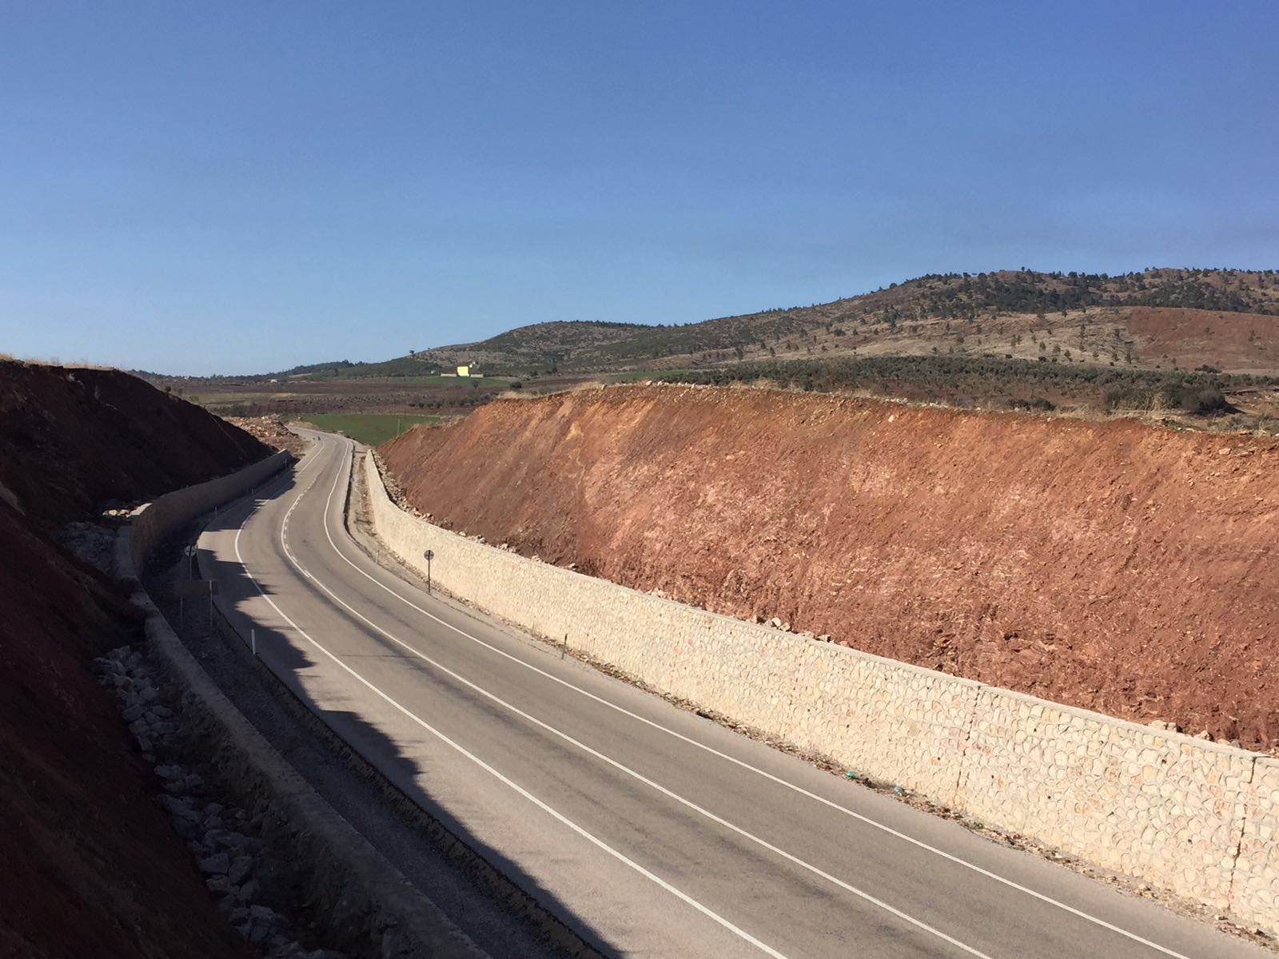
YAPIMI DEVAM EDEN
PROJELER

Slide 4
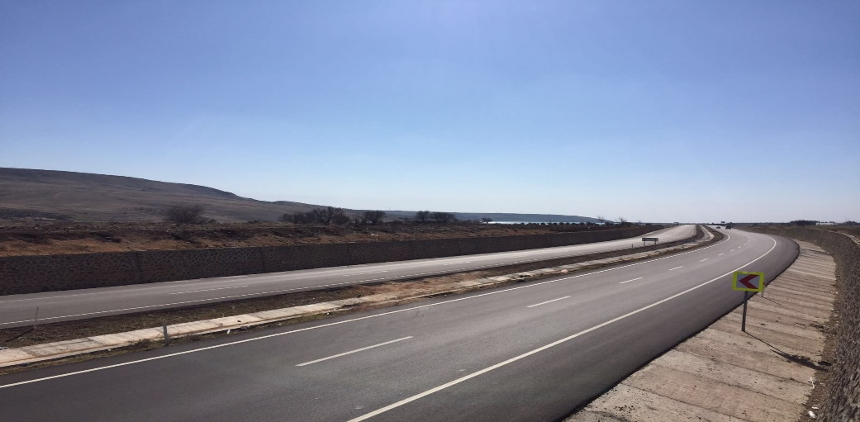
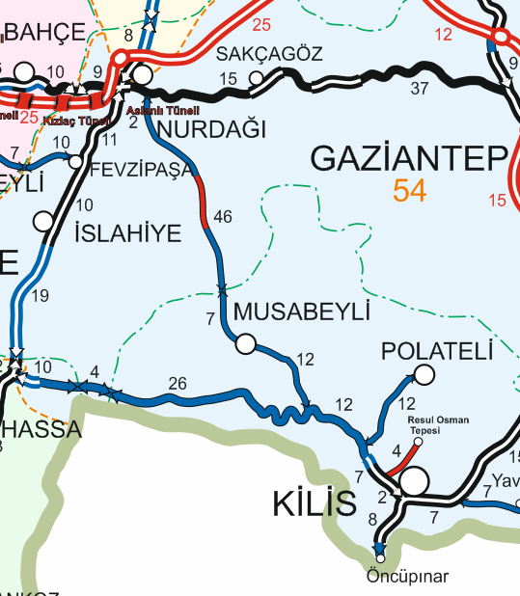
KARAYOLLARI GENEL MÜDÜRLÜĞÜ
5.BÖLGE MÜDÜRLÜĞÜ
KARAYOLLARI 5. BÖLGE MÜDÜRLÜĞÜ
K
G
M
GAZİANTEP KİLİS YOLU (KM: 16+090-60+000)
PROJE TUTARI 116.100.000 TL
ÖNCEKİ YILLAR HARCAMASI 69.552.000 TL
2017 YILI ÖDENEĞİ 1.000.000 TL
PROJE HAKKINDA KISA ÖZ BİLGİ Toplam 44 km uzunluğundaki yolun 20 km si Kilis ili sınırları içinde olup BY-SK olarak trafiğe açıktır. Bu ihale kapsamında SK>BSK yapılacak olup 02.11.2012 tarihinde yapım çalışmalarına başlanmıştır. 2016 yılı sonu itibariyle 37 km [20 km Kilis İlinde (2 km’si Kavşak kolları)] SK>BSK yapılmıştır. 2017 yılında kalan (Gaziantep ilinde) 7 km SK>BSK yapılmıştır. Yolda eksik kalan işlerde ve aşınma tabakasında çalışmalar devam etmektedir.
(Kilis-Hassa)Ayr.-Musabeyli-Nurdağı (GAP)
PROJE TUTARI 91.900.000 TL
ÖNCEKİ YILLAR HARCAMASI -
2017 YILI ÖDENEĞİ -
PROJE HAKKINDA KISA ÖZ BİLGİ Toplam 59 km uzunluğunda Tek yol standardındaki yolun 18.04.2017 tarihinde ihalesi yapılmış olup, 21 12 2017 tarihinde işyeri teslimi yapılmıştır.

Slide 5
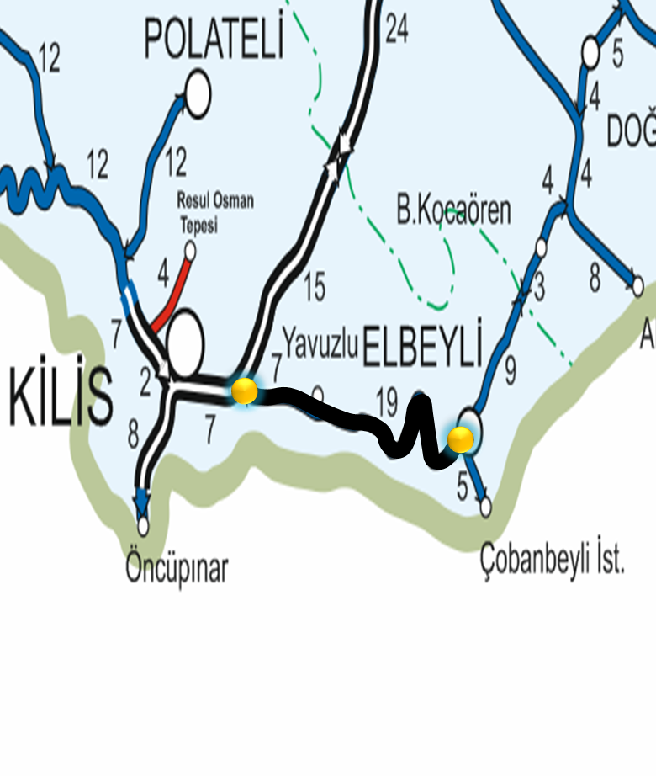
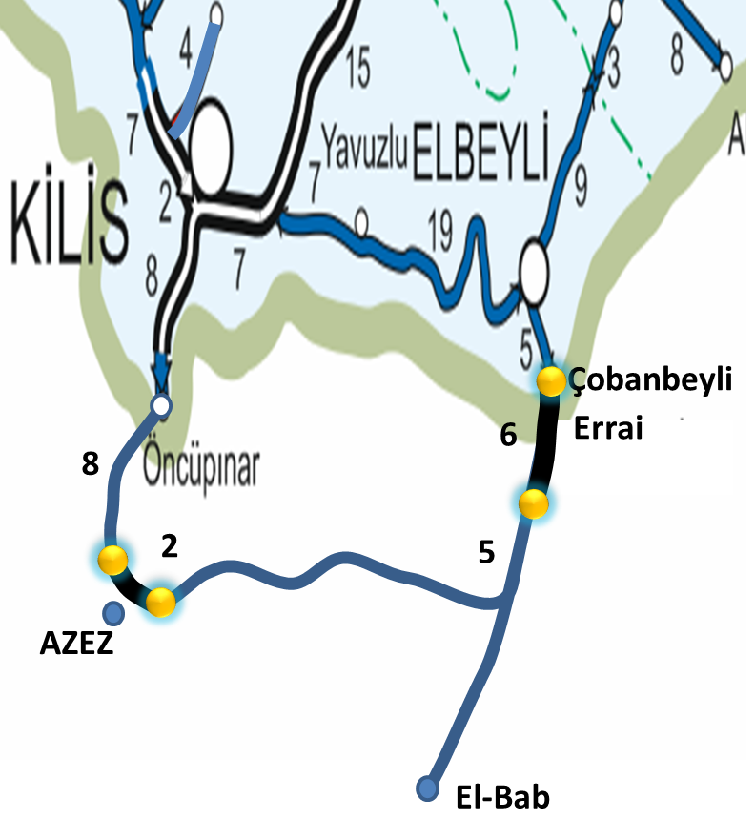
KARAYOLLARI GENEL MÜDÜRLÜĞÜ
5.BÖLGE MÜDÜRLÜĞÜ
KARAYOLLARI 5. BÖLGE MÜDÜRLÜĞÜ
K
G
M
(GAZİANTEP-KİLİS) AYR.- ELBEYLİ- SURİYE HD. YOLU
PROJE TUTARI 68.900.000 TL
ÖNCEKİ YILLAR HARCAMASI -
2017 YILI ÖDENEĞİ -
PROJE HAKKINDA KISA ÖZ BİLGİ Toplam 29,4 km uzunluğunda TY-BSK standardında projelendirilen yolun Uygulama Projeleri 04.12.2015 tarihinde onaylanmıştır. Yolda askeri trafiğin artması sebebiyle, trafik yoğunluğunu karşılamada yetersiz kaldığı tespit edilmiştir. Bu işin ihalesi 23.08.2017 tarihinde KGM tarafından yapılmış olup, yapım çalışmaları devam etmektedir. 2017 yılında 4 km geometrik ve fiziki standartlarının iyileştirilmesi çalışması yapılmıştır.
(Çobanbeyli Sınır İstasyonu - El Bab) Ayr- Azez Yolu Km:38+500-40+500 arası ile Çobanbeyli Sınır İstasyonu-El Bab Yolu Km:0+000-6+000 arası (Errai Çevre Yolu Dahil) Toprak İşleri, Sanat Yapıları ve BSK'lı Üstyapı Yapım İşi
PROJE TUTARI 26.900.000 TL
ÖNCEKİ YILLAR HARCAMASI -
2017 YILI ÖDENEĞİ -
PROJE HAKKINDA KISA ÖZ BİLGİ Toplam 8 km uzunluğundaki (6 km TY-BSK, 2 km BY-BSK ) yolda 06.09.2017 tarihinde çalışmalara başlanmıştır. 2017 yılında 2 km BY-BSK yapılmıştır.

Slide 6
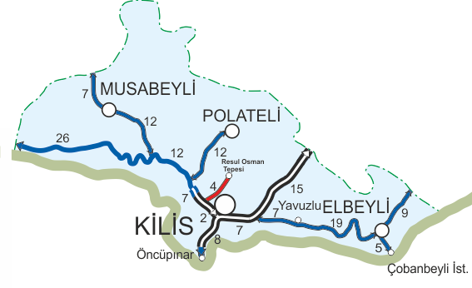
KARAYOLLARI GENEL MÜDÜRLÜĞÜ
5.BÖLGE MÜDÜRLÜĞÜ
KARAYOLLARI 5. BÖLGE MÜDÜRLÜĞÜ
K
G
M
(Kilis-Hassa) Ayr. Resul Osman Tepesi Yolu Km:0+000-2+266 Arası ve Gaziantep-Kilis Yolu Km:59+916'da Altgeçit İnşaatı Yapım İşi
PROJE TUTARI 7.104.000 TL
ÖNCEKİ YILLAR HARCAMASI 1.100.000 TL
2017 YILI ÖDENEĞİ - TL
PROJE HAKKINDA KISA ÖZ BİLGİ Toplam 2,35 km (1,35 km BY, 1 km TY) uzunluğundaki yolda 2017 yılında yolun tamamı BSK binder seviyesinde tamamlanmıştır.
ELBEYLİ-GAZİANTEP İL SINIRI YOLU
PROJE TUTARI 5.075.000 TL
ÖNCEKİ YILLAR HARCAMASI 3.159.000 TL
2017 YILI ÖDENEĞİ -
PROJE HAKKINDA KISA ÖZ BİLGİ Toplam 9 km uzunluğunda TY standardındadır. 2017 yılında Km:0+000 - Km:9+000 arası toplam 9 km’nin geometrik ve fiziki standartlarının iyileştirilmesi çalışmaları yapılmıştır.

Slide 7
KARAYOLLARI GENEL MÜDÜRLÜĞÜ
5.BÖLGE MÜDÜRLÜĞÜ
KARAYOLLARI 5. BÖLGE MÜDÜRLÜĞÜ
K
G
M
Arz Ederim
TARIK İRDE
BÖLGE MÜDÜR YARDIMCISI

